Slide 1
Swift 프로그래밍
2022년 1학기
전 흥 석
hsjeon@kku.ac.kr
컴퓨터공학과
건국대 글로컬캠퍼스

Slide 2
강사
전흥석 교수
  연구실: 상허연구동 104호
  과학기술대학 학장실: 자연과학관 213호
  전화: 043-840-3621 / 3510
  이메일: hsjeon@kku.ac.kr
  상담가능시간: 아무때나…..

Slide 3
스마트폰 특성화 프로그램
Swift프로그래밍
iOS 프로그래밍
소프트웨어종합설계
프로젝트 실습

Slide 4
Swift
C와 Objective C의 결합
to make programming easier, more flexible, and more fun
C언어
Swift언어
print(“Hello World”)
#include <stdio.h>
int main(void){
printf(“Hello World);
return 0;
}

Slide 5
강의 소개
강의 목표
  본 강의는 Swift 언어의 문법과 객체지향프로그래밍의 개념을 이해하고 숙달하여, iOS 프로그래밍을 하기 위한 기초 프로그래밍 실력의 함양을 목표로 한다.
강의 내용 및 방법
  Swift
  이론 및 실습
교재
  Apple online documents
    http://developer.apple.com
    https://docs.swift.org/swift-book/LanguageGuide/TheBasics.html

Slide 6
강의 내용
The Basics
Basic Operators
Strings and Characters
Collection Types
Control Flow
Functions
Closures
Enumerations
Structures and Classes
Properties
Methods
Subscripts
Inheritance
Initialization
Deinitialization
Optional Chaining
Error Handling
Type Casting
Nested Types
Extensions
Protocols
Generics
Opaque Types
Automatic Reference Counting
Memory Safety
Access Control
Advanced Operations

Slide 7
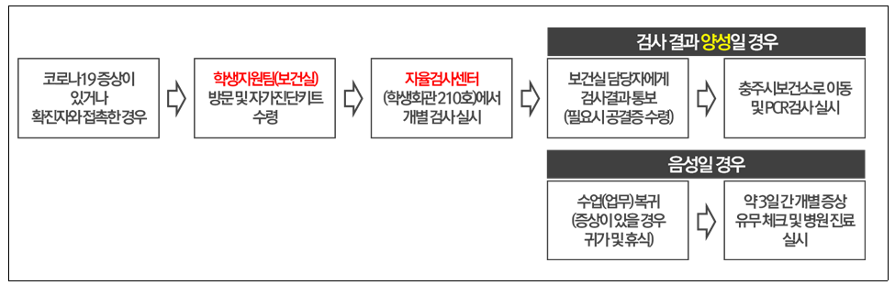
강의 방법
수강생 중 확진자 발생시 수업 운영 방안
  ◦ 수강학생이 확진 및 유증상인 경우
    - 자가격리지정 통보서 첨부하여 공결 확인
    - 7일간 자가격리 실시
    - 수업 대체 과제 부여 또는 (온라인 방식 활용) 강의 내용 전달
    - 담당 교강사는 소속학과 통하여 단과대학장에 해당 내용 보고
  ◦ 확진자가 발생한 강좌를 수강하는 학생 전체
    신속항원검사키트를 통한 확진 여부 확인
  ◦ 수강생의 10% 이상 확진시[보건소 PCR검사 기준] 2주간 비대면 전환
  ◦ 담당교강사가 확진인 경우 7일간 비대면 전환

Slide 8
비대면수업 시 실습 방법
온라인 사이트 활용 프로그래밍 실습
  http://online.swiftplayground.run/
  https://www.tutorialspoint.com/codingground.htm
  https://www.onlinegdb.com/
  https://repl.it/languages/swift
  기타 등등

Slide 9
실습
Worksheets
  실습시간 내에 완료하면
    과제 없음
  실습시간 내에 완료하지 못하면
    다음 수업시간까지 제출
    학기말 전까지만 제출하면 감점 없음

Slide 10
성적평가
출석 10%
중간시험 30%
기말시험 30%
실습 및 과제 30%

Slide 11
수업의 규칙 !!!
지각과 결석이 없으면 절대 F를 받지 않는다.
프로그래밍의 신이 되려면 과제를 혼자 힘으로 !
부정 행위는 무조건 F
  시험, 과제에서 보여주는 사람과 본 사람 모두 해당
  과제에 관해 친구랑 토론은 가능하지만 프로그램 코드를 보여주면 부정 행위
  인터넷에서 구한 소스 코드를 활용 가능하지만, 본인이 이해를 못하면 부정 행위

Slide 12
Questions?

